Slide 1
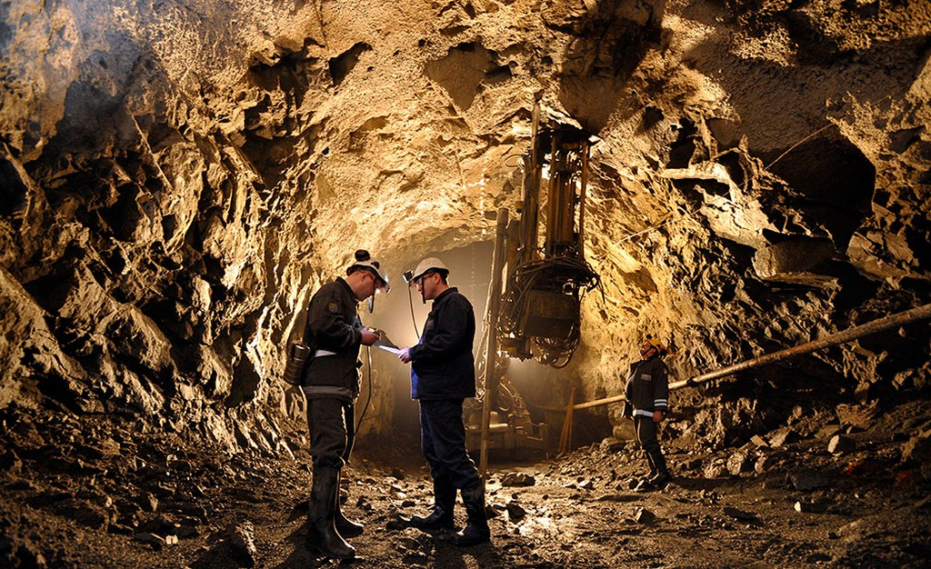
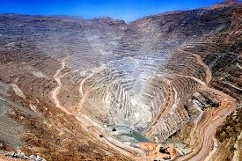
Тау кен өндірісі экологиясы
Тау-кен экологиясы — тау- кен өндірісі саласында адам баласының өзін қоршаған ортаға ететін әсерінің заңдылығын зерттеп білу.

Slide 2
Негізгі мақсаты —
тау-кен өндірісі әсерінен биосфераның бұзылуын экономикалық тұрғыдан бағалау принциптерін, тау-кен өндірісінің қоршаған ортаға әсерін тиімді ету негіздері мен әдістерін және құралдарын жасау.

Slide 3
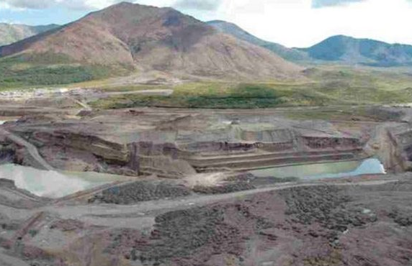
Негізгі зерттеу объектісі тау кен өндірісінің кешені
зерттеу заты – биосферадағы зат және энергия айналымымен бірге , тау-кен өндірісінде болатын физикалық және химиялық процестердің өзара қарым қатынасы,

Slide 4
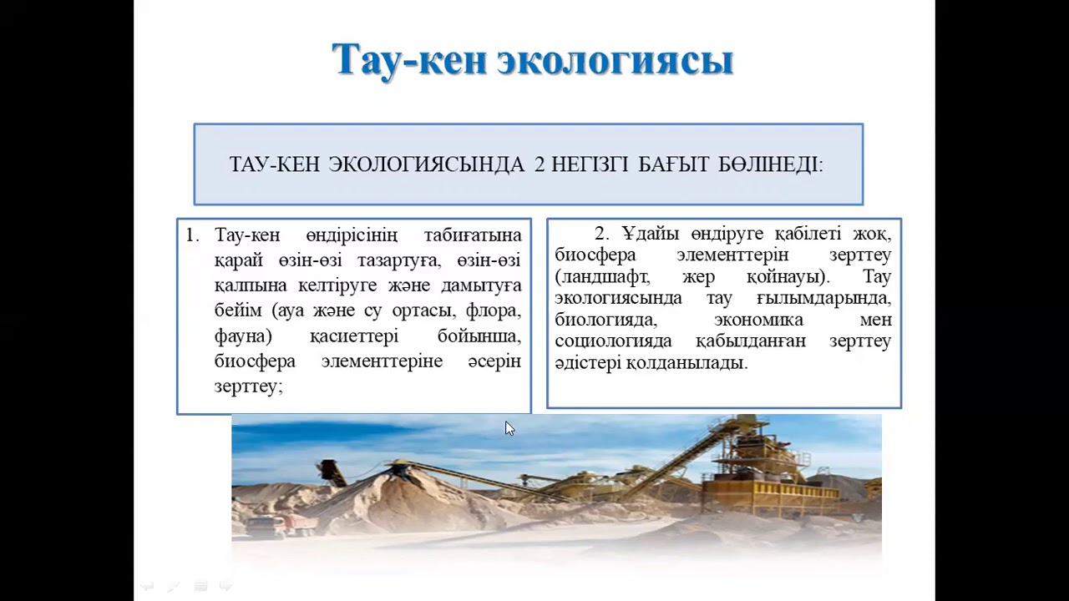

Slide 5
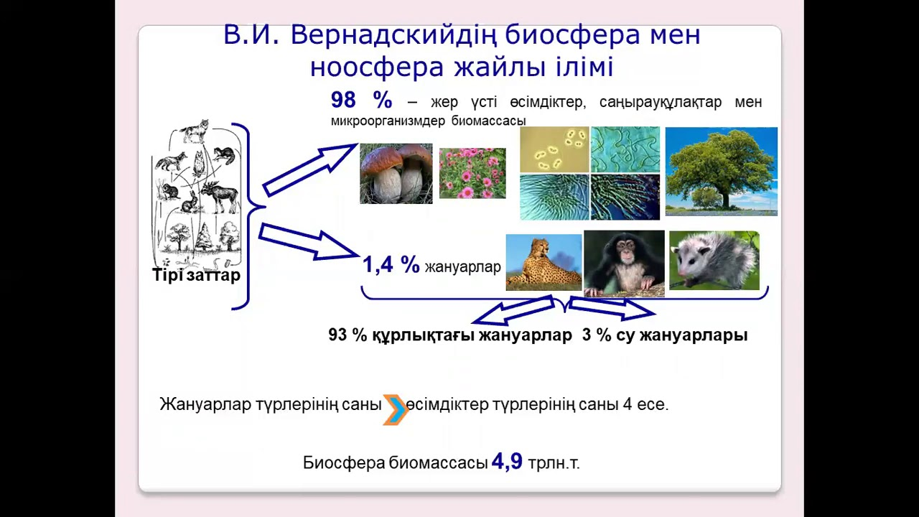

Slide 6
Планетаның тірі заты және оның биохимиялық функциялары тірі зат — бұл олардың жүйелік құрамына қарамастан биосферадағы тірі организмдер денелерінің жиынтығы. Терминді В. И. Вернадский енгізді.
Биосфера түсінігін биологияға Ч. Ламарк , ал геологияға Э.Зюсь енгізген

Slide 7
Жердің биосферасы күрделі құрылымы мен құрамына ие. Құрылымдық жағынан ол үш геологиялық салаға бөлінеді: атмосфера( ауа), гидросфера (су) және литосфера (қатты қабық – жер қыртысының жоғарғы бөлігі). Тірі зат – биосфераның төртінші компоненті-үш қабықты біріктіреді, біртұтас жүйеге – биосфераға - ЖЕРДІҢ тірі қабығына айналдырады

Slide 8
Биосфераның құрамына әр түрлі заттар кіреді:
тірі зат-барлық тірі организмдер;
костное вещество -енжар зат-магмалық, шөгінді, метаморфталған тау жыныстары-жансыз табиғат заттары;
биогенді зат-көмір, мұнай, тақтатас, шымтезек, әктас – оның түзілуіне бұрынғы тірі зат жатады (өткен дәуірдің тірі ағзалары);

Slide 9
Биокостық зат-топырақ - тірі заттың қиғаш затпен және жансыз табиғат факторларымен ұзақ уақыт өзара әрекеттесу өнімі;
Ғарыштық зат - жер бетіне қонатын ғарыштық шаң( жыл сайын 10 тоннаға дейін);
радиоактивті зат.

Slide 10
Геологиялық айналым – үлкен зат айналымы;
Биологиялық айналым – кіші зат айналымы дейміз.

Slide 11
Қоршаған ортаны қорғауды экономикалық реттеу механизмдерінің түрлері:
Қоршаған ортаны қорғау бойынша шараларын жоспарлау және қаржыландыру;
қоршаған ортаға эмиссиялау үшін төлем жасау
табиғи ресурстардың жеке түрлерін қолданғаны үшін төлем жасау
Қоршаған ортаны қорғауды экономикалық стимулдеу ынталандыру
қоршаған ортаға эмиссиялауға квоталарды саудалау және нарықтық механизмдер
экологиялық сақтандыру
қоршаған ортаға келтірілген шығынды экономикалық бағалау

Slide 12
Қоршаған ортаны қорғау шаралары мыналар арқылы іске асады:
Бюджеттік қаржы
Табиғатты пайдаланушылардың өздерінің қаржылары арқылы
ҚР заңдылық акттерімен тиым салынбаған басқа көздерден
Қоршаған ортаға эмиссиялау үшін төлем жасау ҚР-ның салық заңдарымен бекітіледі.

Slide 13
Жер қойнауы және жер қойнауын пайдалану туралы.
Қазақстан Республикасының Кодексі 2017 жылғы 27 желтоқсандағы № 125-VІ ҚРЗ.
Қазақстан Республикасының жер қойнауы және жер қойнауын пайдалану туралы заңнамасы Қазақстан Республикасының Конституциясына негізделеді және осы Кодекс пен Қазақстан Республикасының өзге де нормативтік құқықтық актілерінен тұрады.

Slide 14
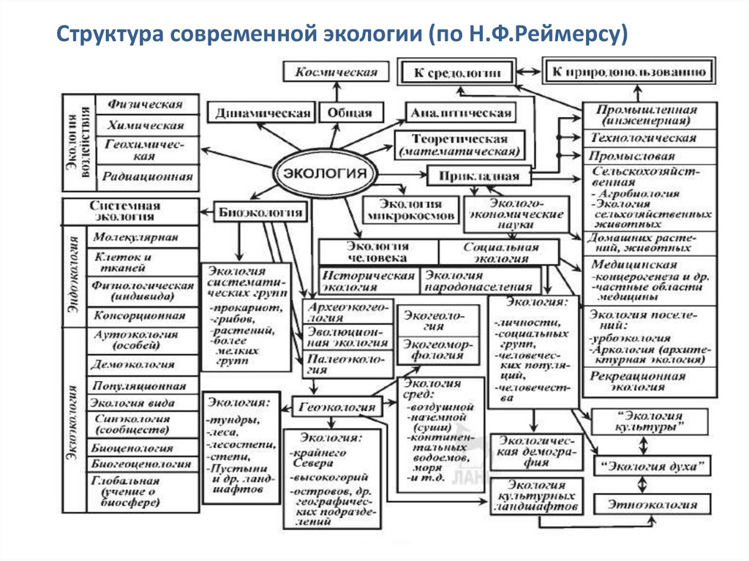

Slide 15
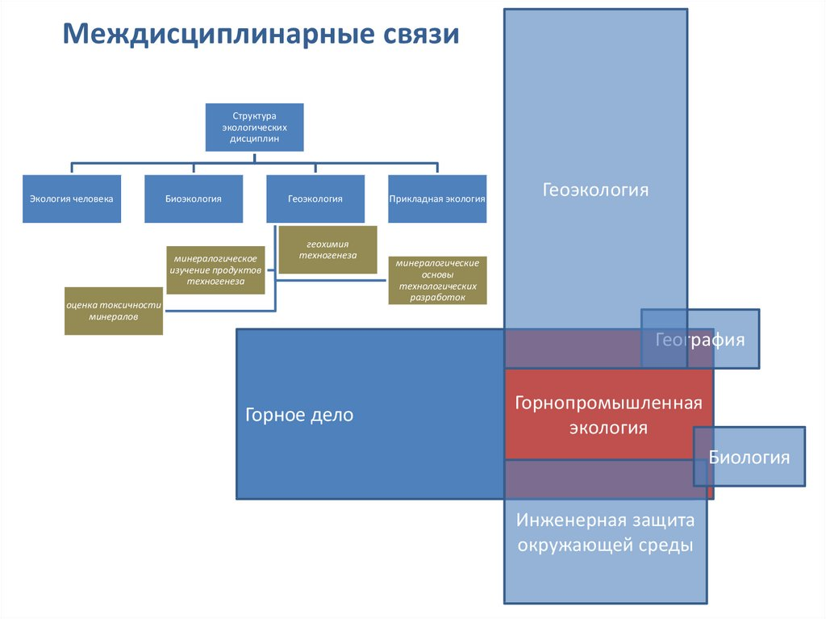

Slide 16
